Slide 1
SESIÓN
POLÍTICA DE SEGURIDAD
01
Política de seguridad
Resumen

Slide 2
Entiende la importancia de la Política de Seguridad en un Sistema de Gestión de Seguridad de la Información - SGSI

Slide 3
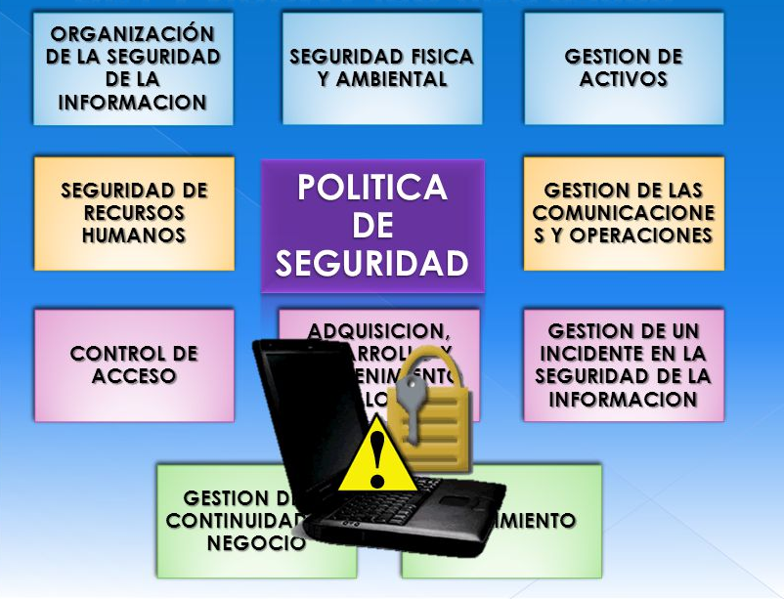
/ OBJETIVOS DE LA SESIÓN
Dominios de la Norma ISO/IEC 27002
Notes:
En esta sesión veremos qué papel cumple la Política de Seguridad de la Información, dentro del proceso de implementación de un sistema de gestión de seguridad de la información.

Slide 4
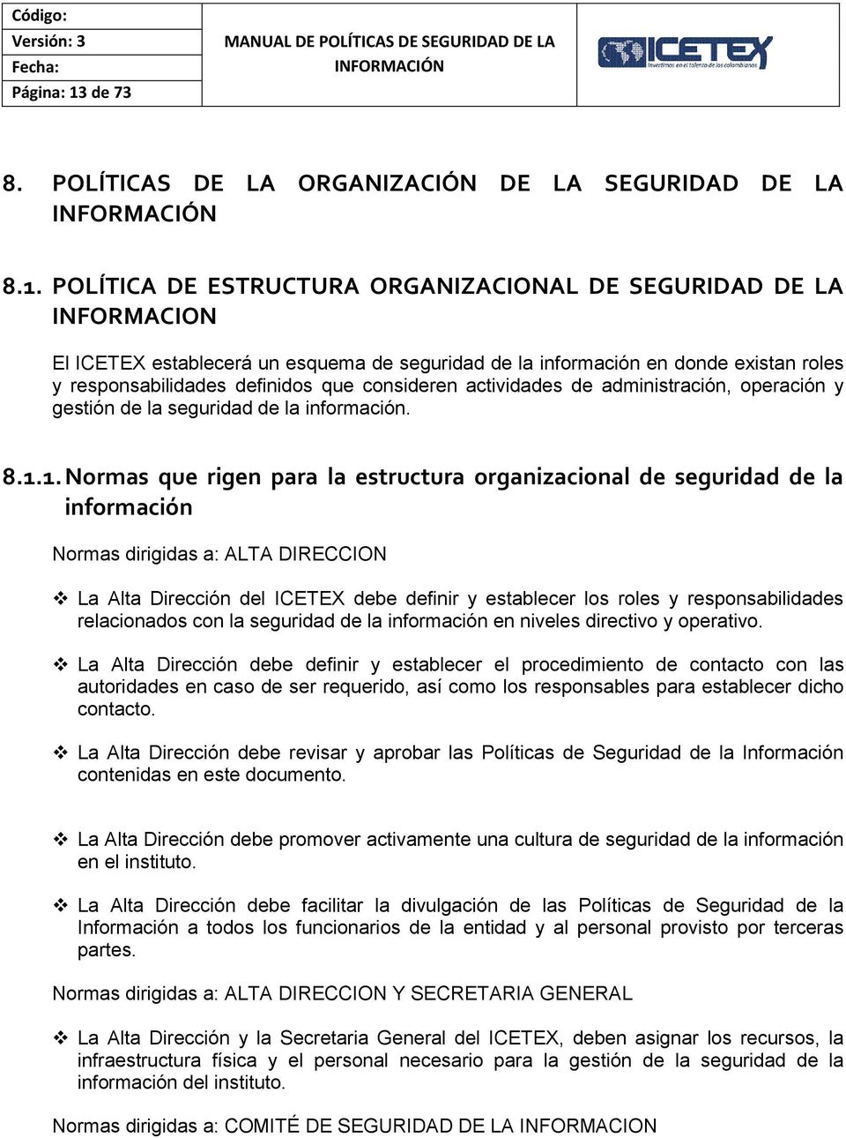
/ OBJETIVOS DE LA SESIÓN
Modelo de la Política de seguridad de la información.
Notes:
Revisaremos una política a fin de analizar sus estructura y puntos que deben ser desarrollados, además de analizar su importancia en el Sistema de gestión de Seguridad de la Información - SGSI

Slide 5

/ OBJETIVOS DE LA SESIÓN
Revisión del contenido.
Notes:
Analizaremos la importancia de REVISAR periódicamente la política de seguridad de la información, estableceremos las situaciones que generarán un revisión y actualización.

Slide 6
/ POLÍTICA DE SEGURIDAD

Slide 7
/ POLÍTICA DE SEGURIDAD
AGENDA
Concepto
Objetivos
Contenido
Revisión

Slide 8
/ POLÍTICA DE SEGURIDAD
CONCEPTO
Conjunto de políticas para la Seguridad de la Información. Deberá estar definido y probado por la gerencia, publicado y comunicado a los empleados y las partes externas.
Gerencia
Definir
Aprobar
OSI
Publicar
Comunicar

Slide 9
/ POLÍTICA DE SEGURIDAD
OBJETIVOS
Proporcionar orientación y apoyo a la Gestión de la Seguridad de la Información, de acuerdo a los requerimientos, reglamentos y leyes del negocio.
Establecer una dirección de política clara alineada a los objetivos del negocio, de forma tal que la gerencia demuestre su compromiso y apoyo con la Seguridad de la Información.

Slide 10
/ POLÍTICA DE SEGURIDAD
CONTENIDO
Definición de la Seguridad de la Información, objetivos generales y alcance.
Importancia de la seguridad en cuanto al intercambio de información.
Declaración de la administración.
Objetivos de la seguridad, relacionados con la estrategia y objetivos de negocio.
Marco para el establecimiento de objetivos de control y controles.

Slide 11
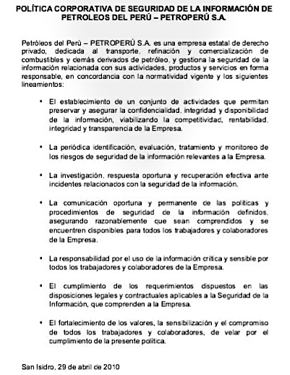

/ POLÍTICA DE SEGURIDAD
CONTENIDO - MODELO
Encabezado de Documento
Pie de Documento

Slide 12
/ POLÍTICA DE SEGURIDAD
CONTENIDO
La Política de Seguridad de la información consiste en:
Una Política de Seguridad global de la información.
Uso y abuso de la política de activos IT.
Política de control de accesos.
Política de control de las contraseñas.
Política de e-mail.
Política de Internet.
Política de anti-virus.

Slide 13
/ POLÍTICA DE SEGURIDAD
CONTENIDO
La Política de Seguridad de la información consiste en:
Política de clasificación de la información
Política de clasificación de documentos.
Directiva de acceso remoto.
Política del acceso de componentes, información y servicios IT por parte del proveedor.
Política de negociación de activos.

Slide 14
/ POLÍTICA DE SEGURIDAD
ESTRUCTURA
Resumen.
Introducción.
Ámbito de aplicación.
Objetivos.
Principios.
Responsabilidades.
Resultados importantes.
Políticas relacionadas.
Notes:
Antes de elaborar las políticas de la organización, es importantes definir una estructura estándar de los modelos de construcción. Esto es para tener la ventaja de no olvidar un elemento importante en la formulación de la política ya que el documento se ocupará de todos los elementos clave de este política para cubrir una variedad de entornos en donde los niveles de riesgo son diferentes.

Slide 15
/ POLÍTICA DE SEGURIDAD
PROCESO DE ELABORACIÓN
Designar a una persona responsable.
Identificar los componentes de la política.
Escribir las secciones.
Validación de contenido y de forma.
Validación por parte de las partes interesadas.
Notes:
Designar a una persona responsable: una persona debe ser designada como responsable y facultada por la administración para desarrollar, revisar y evaluar la política que se publicará.
Identificar los componentes de la política: el equipo encargado de redactar la política proporciona una lista de todos los temas que se abordarán en la política.
Escribir las secciones: el equipo encargado redacta la política y escribe las diferentes secciones.
Validación de contenido y de forma: el responsable de la política tiene que validar el contenido para asegurarse que la política cumple con los requisitos legales de la norma ISO 27001 y otras políticas de la organización.
Validación por parte de las partes interesadas: para garantizar el apoyo y la comprensión de la política, es común recoger los comentarios de los empleados, gerentes, y otros interesados en la política.

Slide 16

/ POLÍTICA DE SEGURIDAD
REVISIÓN
A fin de garantizar su adecuación a las necesidades de seguridad de la organización, el contenido de la política del SGSI debe ser revisado con regularidad.
¿REGU LARI DAD?

Slide 17
/ POLÍTICA DE SEGURIDAD
REVISIÓN
Control
Evaluación
Revisión
Medir el grado de conformidad
Mantener
Asegurar conformidad

Slide 18
/ POLÍTICA DE SEGURIDAD (TAREA)
TAREA GRUPAL
Objetivo
Dominar la elaboración de una Política de Seguridad de la Información.

Slide 19
/ POLÍTICA DE SEGURIDAD (TAREA)
TAREA GRUPAL
En grupo de 4 integrantes elaborar una política de seguridad de la Información.
Para elaborar la Política de Seguridad de la Información, se deberá tener en cuenta las partes que la constituyen:
Resumen.
Introducción.
Ámbito de aplicación.
Objetivos.
Principios.
Responsabilidades.
Resultados importantes.
Políticas relacionadas.

Slide 20
/ POLÍTICA DE SEGURIDAD (TAREA)
TAREA GRUPAL
Instrucciones para la entrega de la tarea.
En clase se deberán presentar los 5 primeros puntos de la estructura.
La fecha máxima de entrega del desarrollo total de la Política será luego de 4 días de dictada la clase.
El envío se realizará al correo del instructor del curso.

Slide 21
/ RESUMEN

Slide 22
/ RESUMEN
CONCEPTO
Conjunto de políticas para la Seguridad de la Información. Deberá estar definido y probado por la gerencia, publicado y comunicado a los empleados y las partes externas.
Gerencia
Definir
Aprobar
OSI
Publicar
Comunicar
Notes:
Revisamos el concepto de Política de seguridad y su importancia.

Slide 23
/ RESUMEN
REVISIÓN
A fin de garantizar su adecuación a las necesidades de seguridad de la organización, el contenido de la política del SGSI debe ser revisado con regularidad.
¿REGU LARI DAD?
Notes:
Analizamos e identificamos la importancia de actualización de la política.

Slide 24
/ RESUMEN
REVISIÓN
Control
Evaluación
Revisión
Medir el grado de conformidad
Mantener
Asegurar conformidad
Notes:
Finalmente, Identificamos las fases por las que debe pasar la revisión de la política.

